Slide 1
ПРАКТИКА ВЗАИМОДЕЙСТВИЯ ОРГАНОВ МЕСТНОГО САМОУПРАВЛЕНИЯ И ОРГАНОВ ГОСУДАРСТВЕННОЙ ВЛАСТИ В ВОПРОСАХ СТРОИТЕЛЬСТВА И КАПИТАЛЬНОГО РЕМОНТА ОБЪЕКТОВ КУЛЬТУРЫ В АРХАНГЕЛЬСКОЙ ОБЛАСТИ
Министр культуры Архангельской области
Светлова Оксана Сергеевна

Slide 2
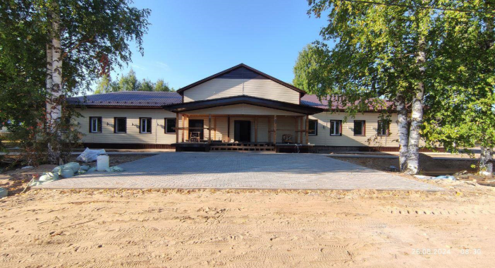
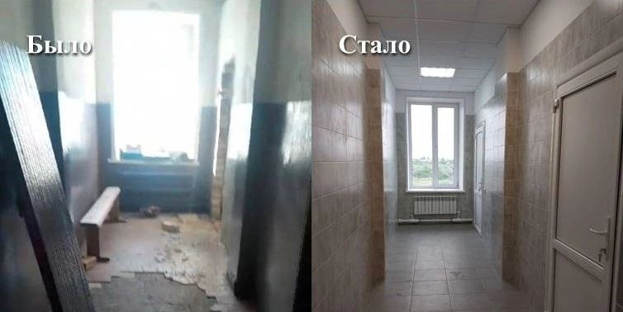
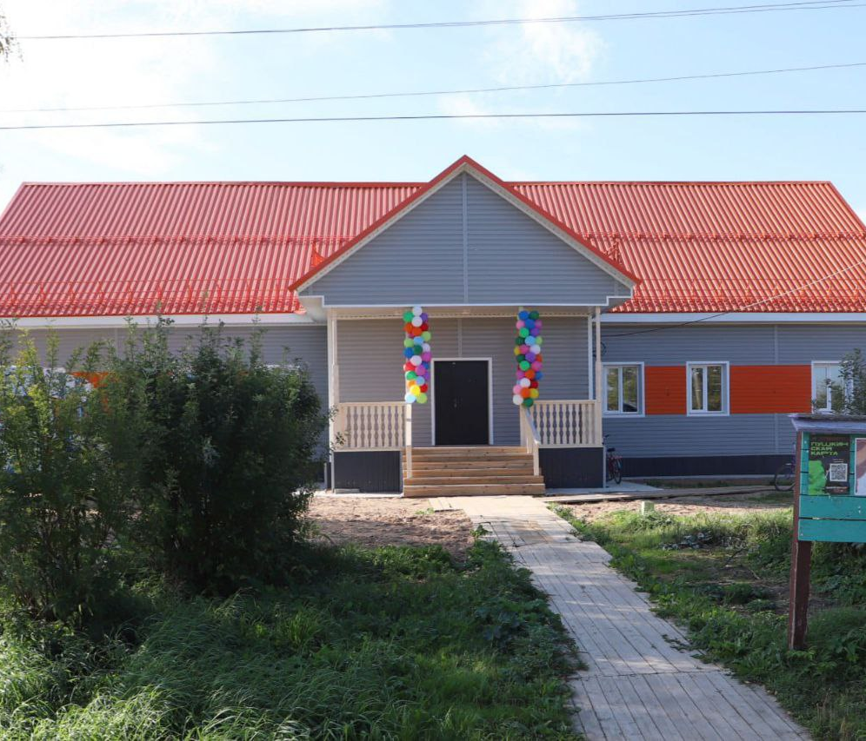
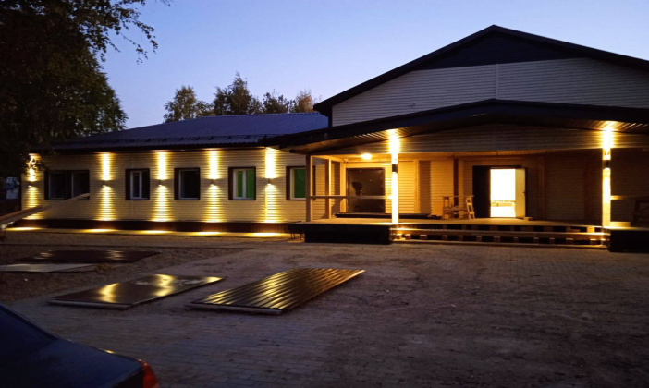
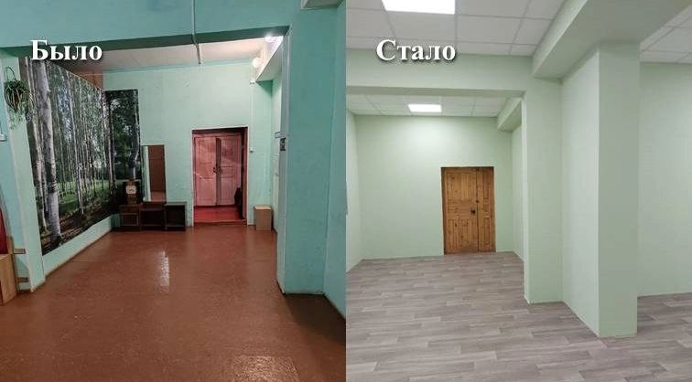
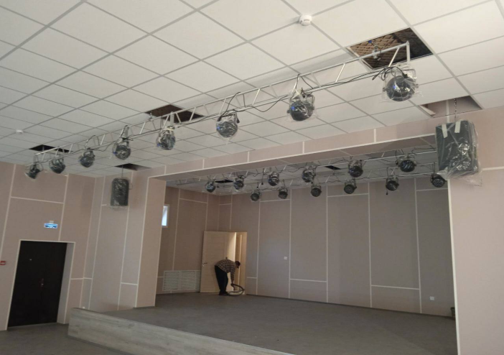
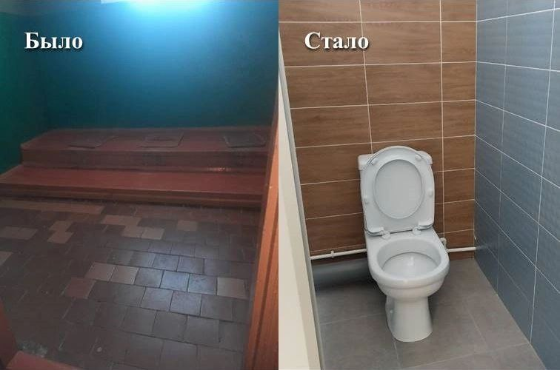
ДОМ КУЛЬТУРЫ «ПЕРВОМАЙСКИЙ»
ЕМЕЦКИЙ ДОМ КУЛЬТУРЫ
БРИН-НАВОЛОЦКИЙ ДОМ КУЛЬТУРЫ

Slide 3
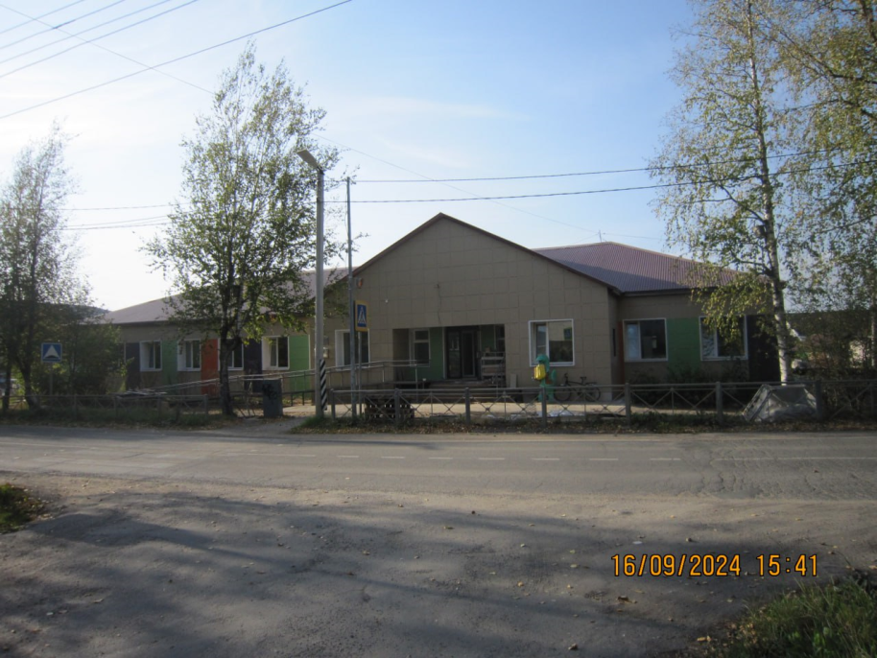
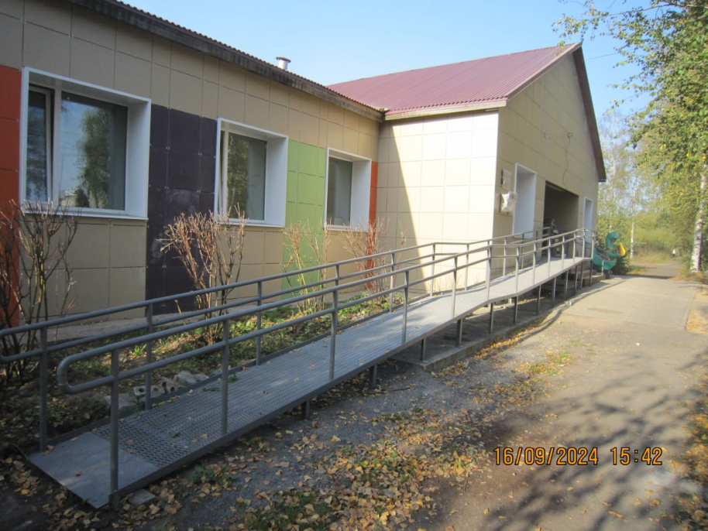
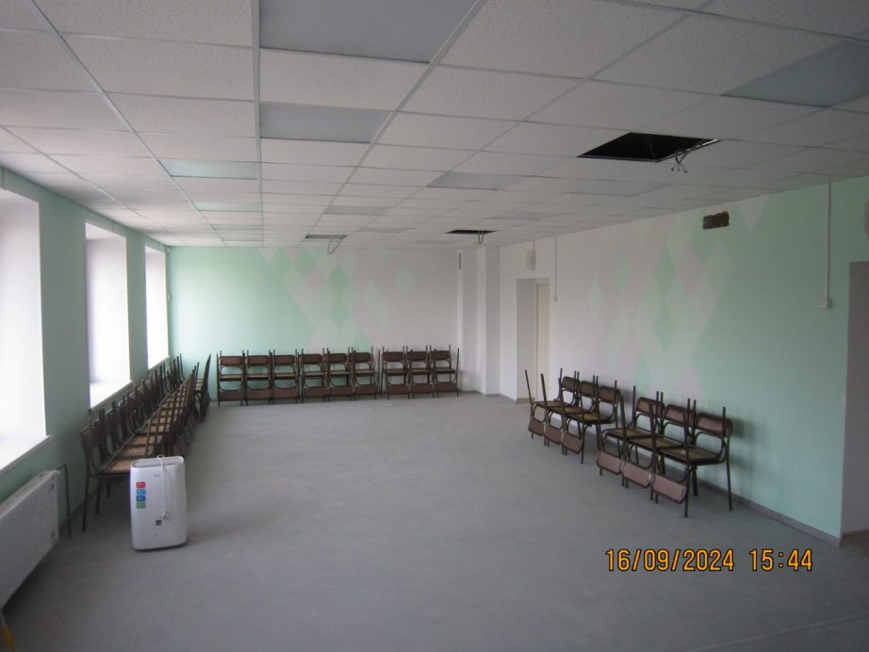
МБУ ДО «ДЕТСКАЯ ШКОЛА ИСКУССТВ № 8» В КОНОШСКОМ РАЙОНЕ

Slide 4
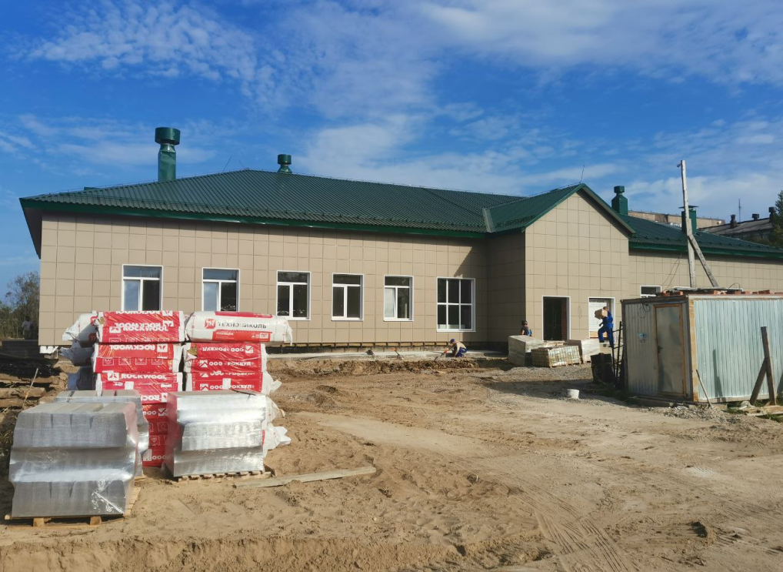
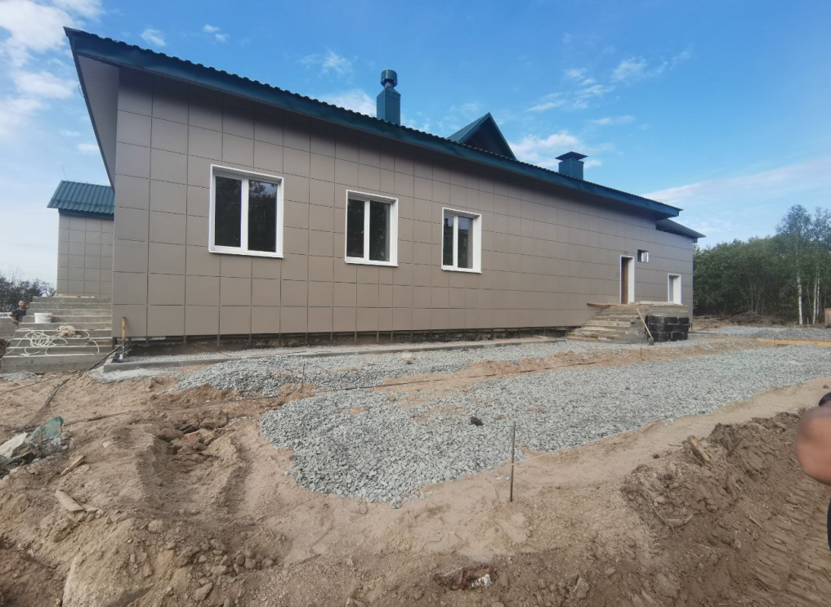
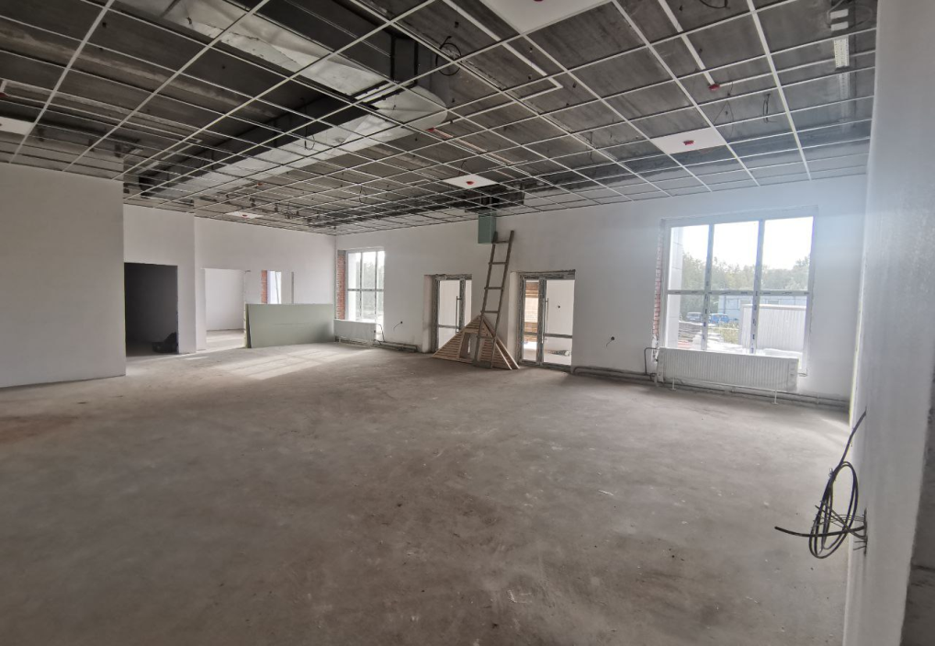
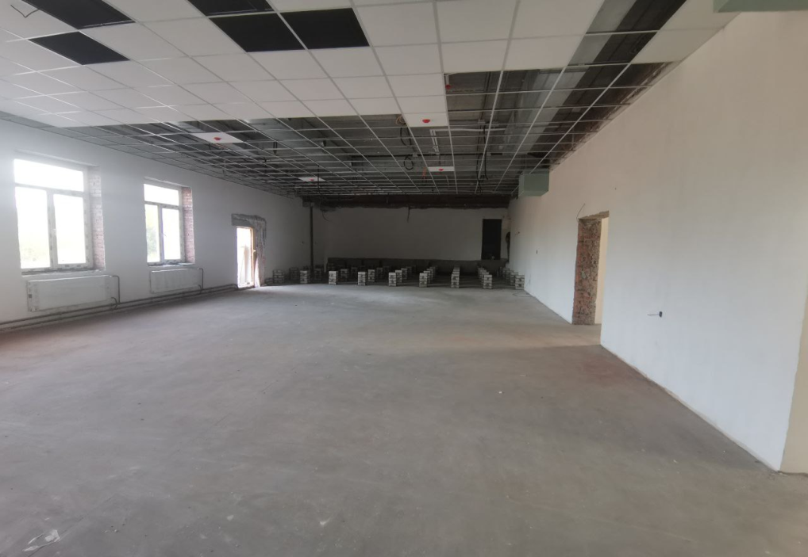
ДОМ КУЛЬТУРЫ В ПОС. ТАЛАГИ

Slide 5
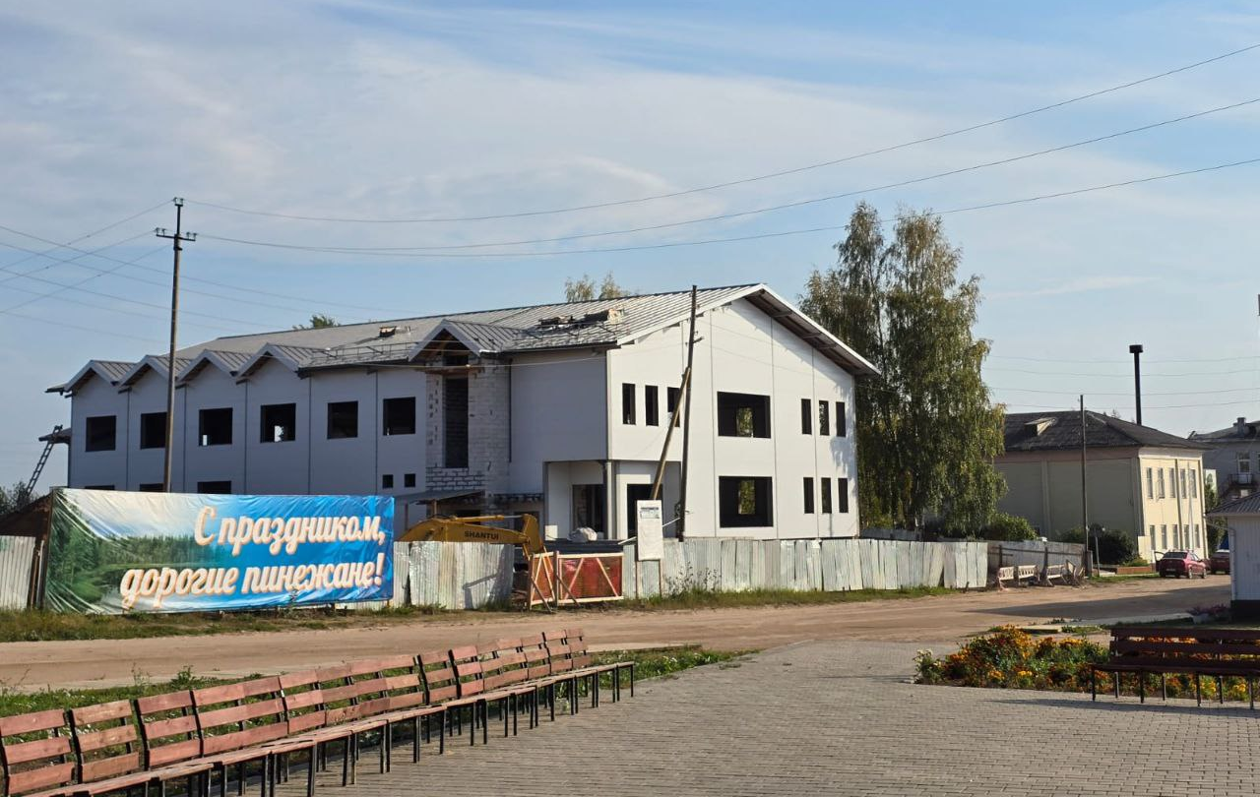
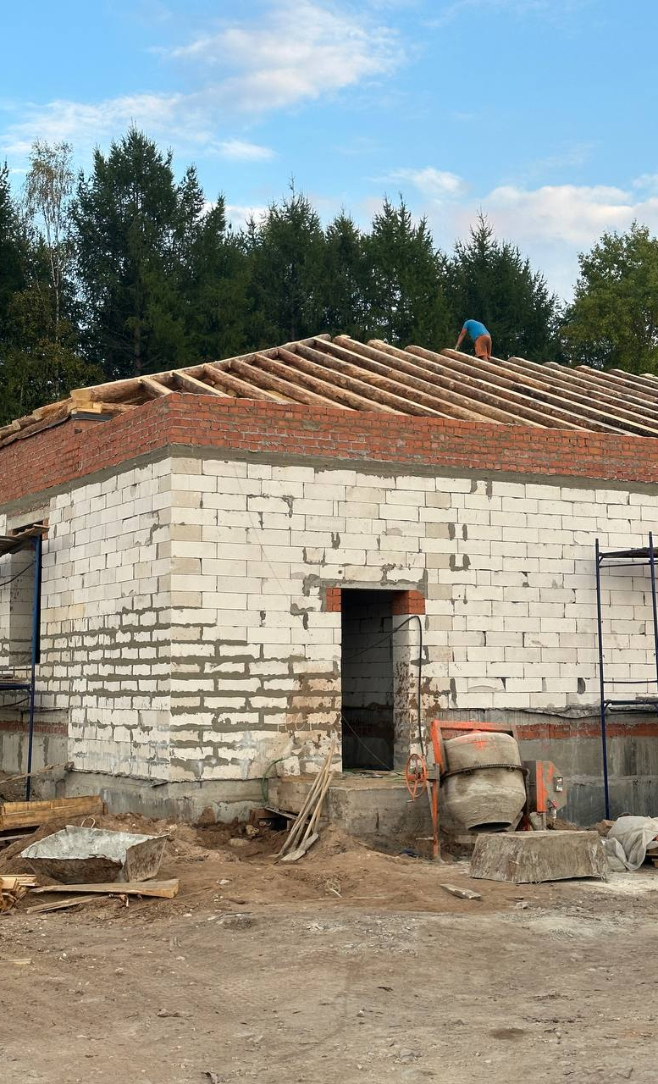
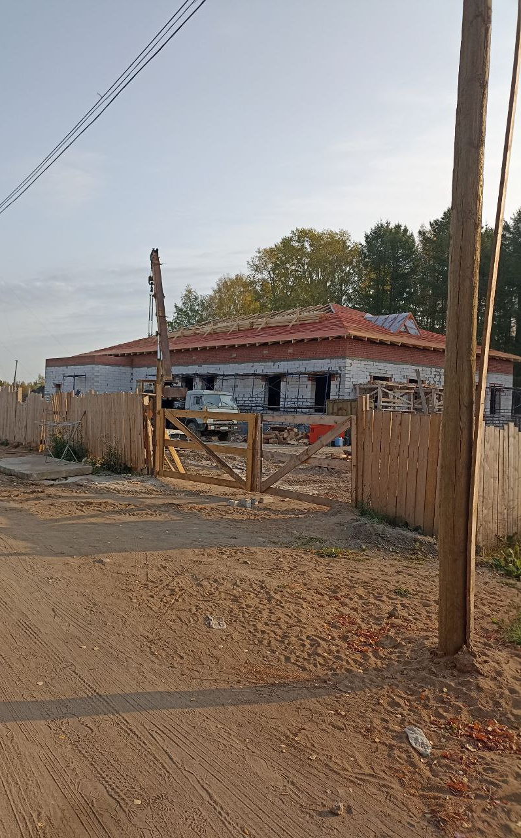
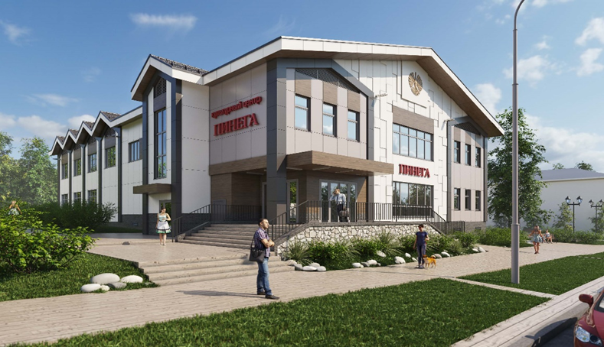
КУЛЬТУРНО-ДОСУГОВЫЙ ЦЕНТР В ПОС. ПИНЕГА
ДОМ КУЛЬТУРЫ В Р.П. ОБОЗЕРСКИЙ

Slide 6
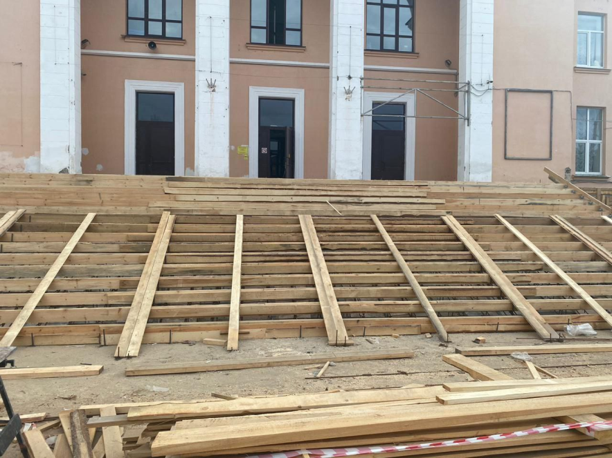
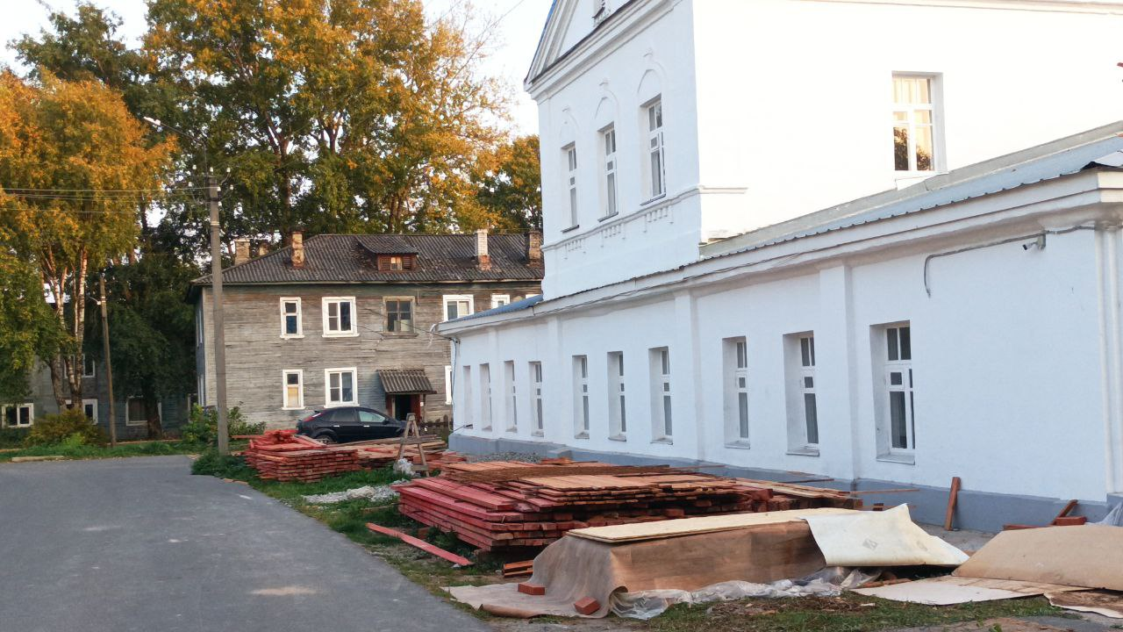
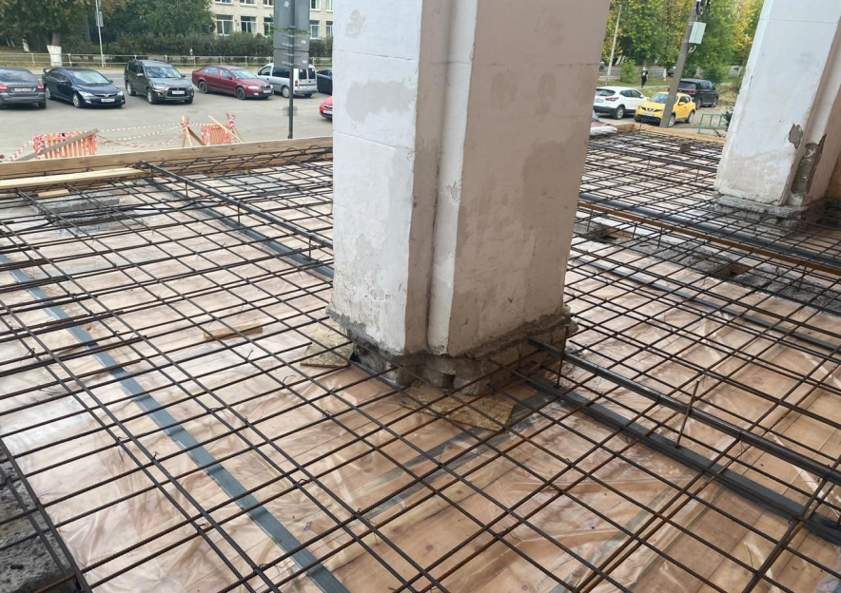
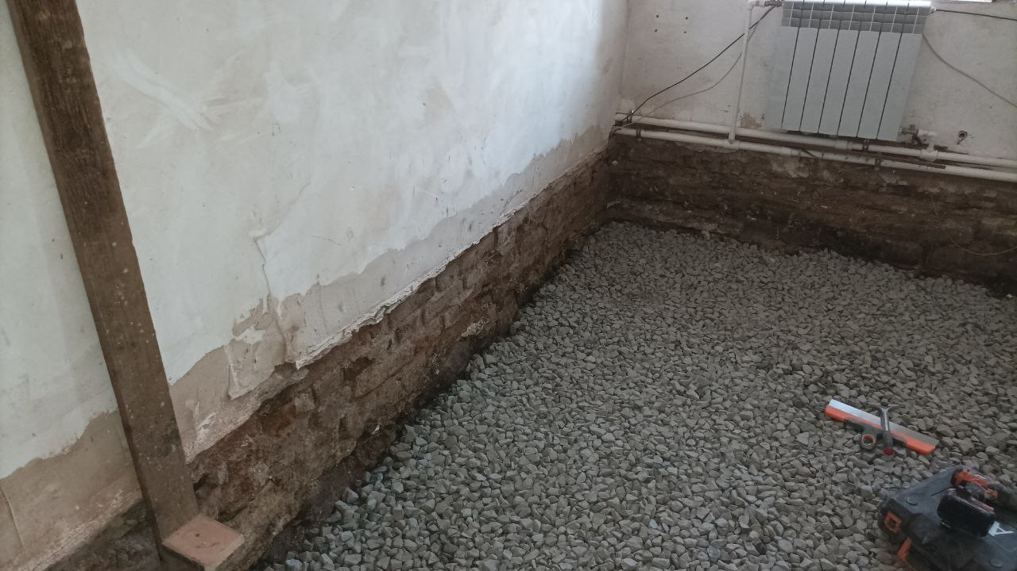
КАПИТАЛЬНЫЙ РЕМОНТ ЦЕНТРАЛЬНОГО КРЫЛЬЦА ЗДАНИЯ КОТЛАССКОГО ДК
КАПИТАЛЬНЫЙ РЕМОНТ 1-ГО ЭТАЖА
МБУК «ЦЕНТР НАРОДНЫХ РЕМЕСЕЛ «БЕРЕГИНЯ»

